Slide 1
HW#5. Interpolation
20100380 유종명

Slide 2
The assignment was about…
ln(2)의 값을 data point 4개로 interpolation하여 구한 분석법을 바탕으로 예측하라. Newton 보간법과 Cubic spline법을 이용!

Slide 3
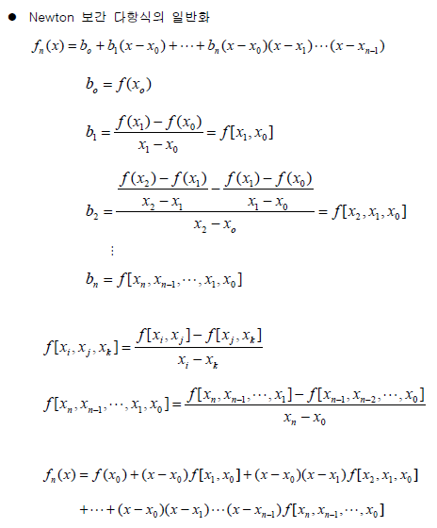
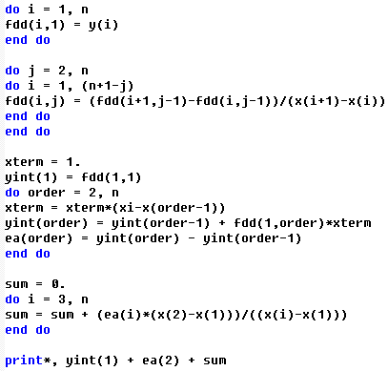

Slide 4
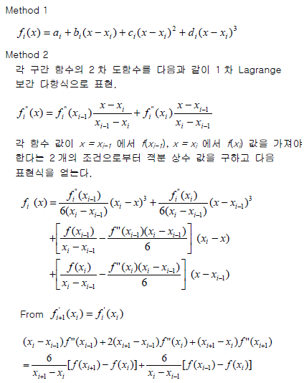
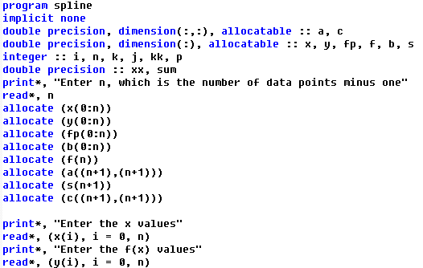

Slide 5
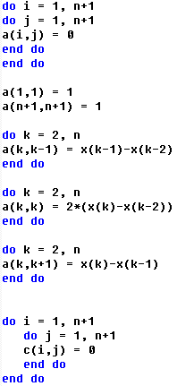

Slide 6
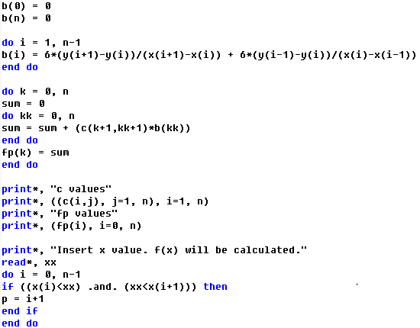
…

Slide 7
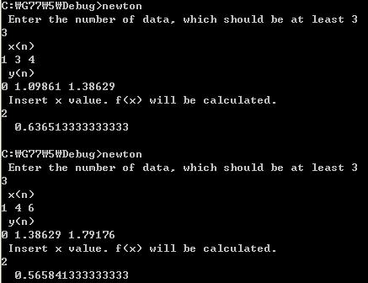
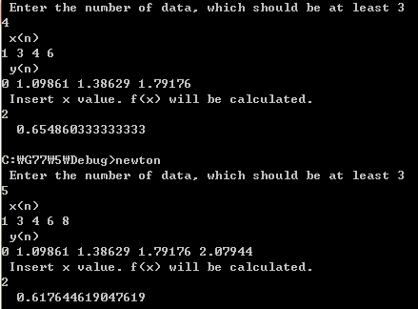
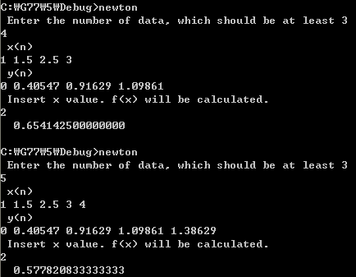
Newton interpolation
ln(2) = 0.69315

Slide 8
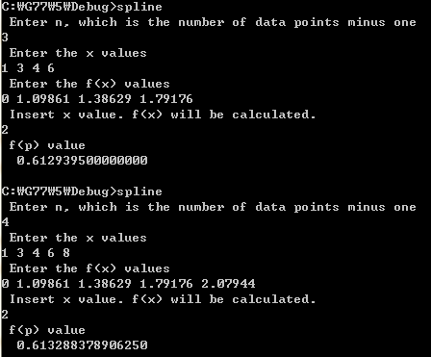
Cubic spline
ln(2) = 0.69315

Slide 9
Conclusion
두 방법 모두 구하고자 하는 지점 주위의 data point값이 많을수록 더 정확한 값을 구해냈다.
Newton방법의 경우 data수가 적은 상황에서 구하고자 하는 지점에서 먼 지점의 data수가 추가되면 총 data수가 늘어나더라도 오류가 큰 답을 냄을 볼 수 있었다.
반면 Spline방법은 data수가 늘어날수록 정확한 분석을 함을 볼 수 있었으며, data가 구하고자 하는 지점에서 가까울수록 높은 정확도의 값을 계산해내었다.

